Slide 1
10.2 集成运放的负反馈

Slide 2
1. 反馈的基本概念
x_{i}
x_{d}
x_{i} — 输入信号
x_{o}
A_{o}
x_{o} — 输出信号
x_{f}
±
x_{d} — 净输入信号
无反馈
x_{f} — 反馈信号
F
开环放大倍数
A_{o}=
x_{o} / x_{d}
有反馈方框图
F= x_{f} / x_{o}
反馈系数
x_{d} = x_{i} – x_{f}
x_{o}
负反馈
闭环放大倍数
A_{f} = —
x_{i}
x_{d} = x_{i} + x_{f}
正反馈

Slide 3
2. 反馈的类型及判别
从输出端来看：
电压反馈: 反馈信号取自输出电压，与输出电压直接成正比
电流反馈: 反馈信号取自输出电流，与输出电流直接成正比
从输入端来看：
串联反馈: 反馈信号在输入端表现为电压形式，与输入电压进
行比较，形成净输入电压
并联反馈: 反馈信号在输入端表现为电流形式，与输入电流进
行比较，形成净输入电流。

Slide 4
1） 电压串联负反馈
R
f
R₁
u = ——–
u
u_{f}
f
o
_
A_{O}
R₁
+
R_{f}
+
×
R
u_{d}
u
输出端: 根据上式，反馈信号u_{f}取自输出电压u_{o}，直接与u_{o}成正比， 为电压反馈。
1
o
+
+
u
R_{L}
u_{L}
_
R
_
i
2
同相输入电路
输入端: 反馈信号以电压u_{f} 形式出现, 实现电压比较，为串联反馈。
净输入信号：
u_{d}= u_{i} – u_{f} < u_{i}，为负反馈。

Slide 5

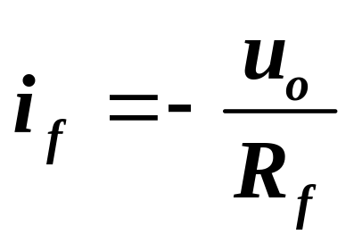
2）电压并联负反馈
i_{f}
R_{f}
输入端： 反馈信号以电流形式出现, 实现电流比较为并联反馈。
i_{i}
i_{d}
A_{O}
u
u
R₂
o
i
虚地
+
R_{L}
u_{L}
R₁
_
反相输入电路
输出端： i_{f} 与 u_{o} 成正比, 为电压反馈。
净输入信号：
i_{d} = i_{i} – i_{f} < i_{i} ，为负反馈。

Slide 6
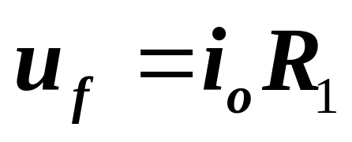
        3）电流串联负反馈
u_{L}
u_{f}
Ｒ_{L}
i_{o}
–
+
A_{O}
×
–
输出端： u_{f} 与 i_{o}成正比，为电流反馈。
u_{d}
Ｒ₁
u_{o}
+
+
u_{i}
Ｒ₂
输入端：反馈信号以电压形式出现, u_{f} 与 u_{i} 相比较, 为串联反馈。
–
净输入信号：
u_{d}= u_{i} – u_{f} < u_{i} ，为负反馈。

Slide 7
        4）电流并联负反馈
i_{L}
R_{f}
R_{L}
u_{L}
输出端： i_{f} 与 i_{o} 成正比，为电流反馈。
i₃
+
-
i
R₃
f
i_{o}
i
i
i
R₁
d
A_{O}
+
输入端： 反馈信号以电流出现, i_{f} 与 i_{i} 相比较, 为并联反馈。
u_{i}
+
u₀
-
+
R₂
i_{d}= i_{i} – i_{f} < i_{i} ，为负反馈。
净输入电流：

Slide 8
1. 串并规律看输入
输入反馈不同端，可以断定是串联 u_{f}
输入反馈相同端，可以断定是并联 i_{f}
2. 电压电流看输出
u_{f} (i_{f}) 直接与 u_{o} 成正比，电压反馈
u_{f} (i_{f}) 直接与 i_{o} 成正比，电流反馈
3. 正负规律看瞬时
根据瞬时极性法，若净输入增加，则为正反馈; 若净输入减少，则为负反馈。

Slide 9

再 见

